Slide 1
車輛內裝清理實作
高102
6/7(代課)
林淑芬

Slide 2
洗衣機
Mayday五月天【洗衣機】MV官方完整版
https://www.youtube.com/watch?v=BfwbO0f1R8o

Slide 3
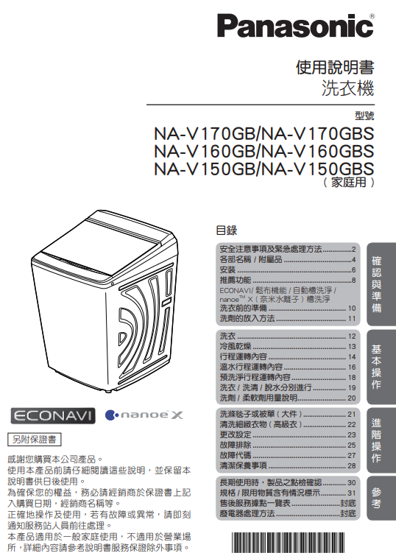

Slide 4
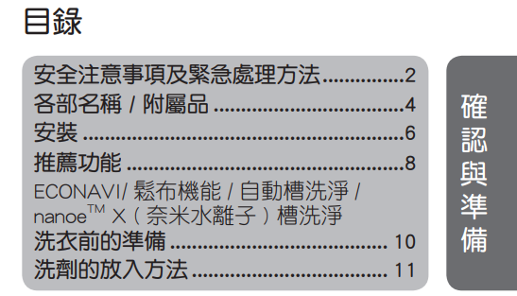

Slide 5
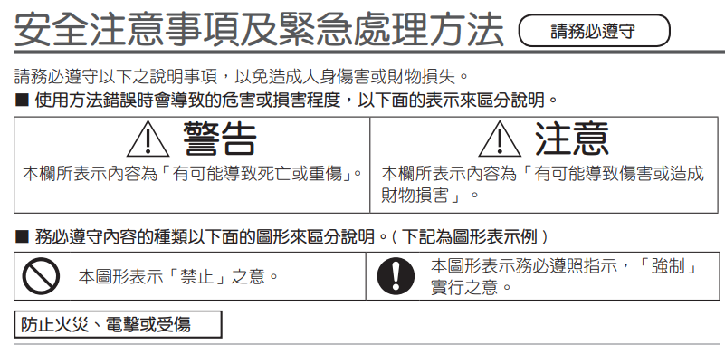

Slide 7
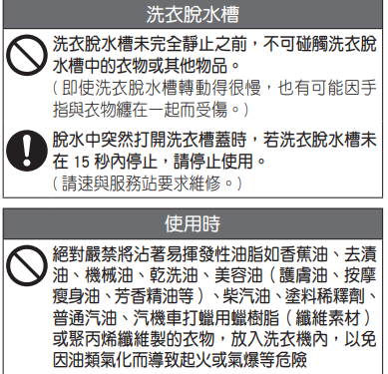

Slide 8
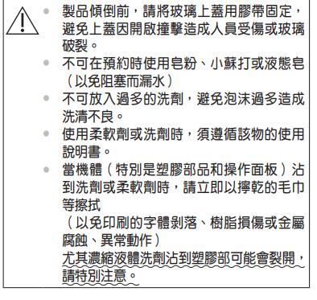

Slide 9
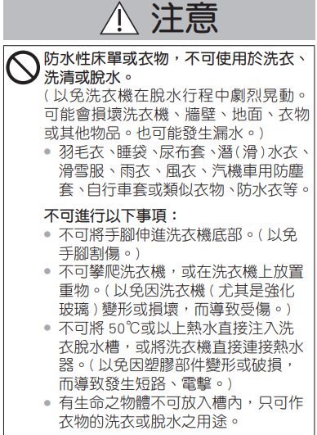

Slide 10
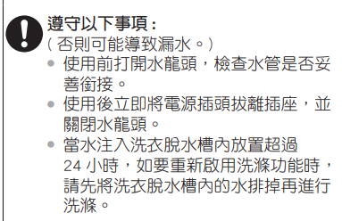

Slide 11
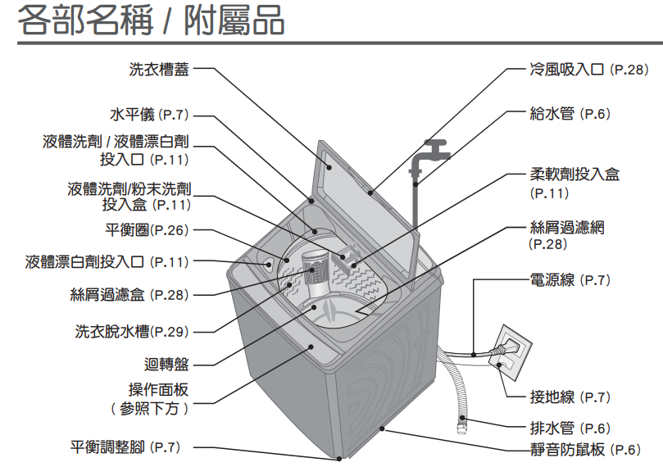

Slide 14
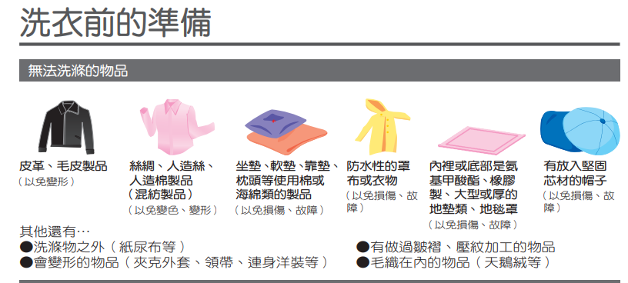

Slide 16
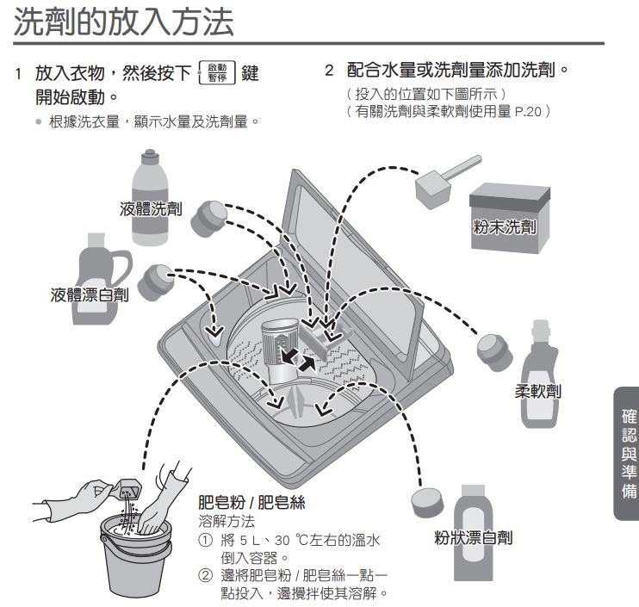

❍
●
■
□

Slide 17
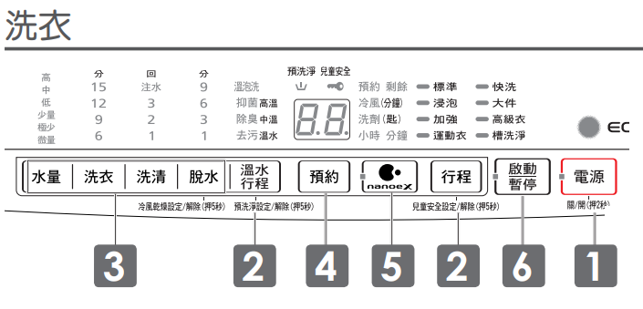

Slide 18
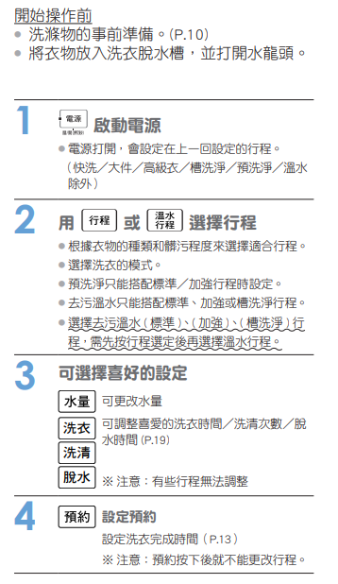

Slide 19
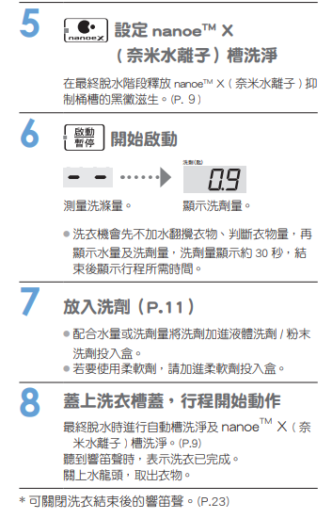

Slide 20
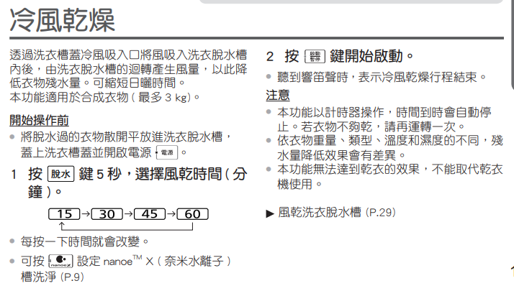

Slide 21
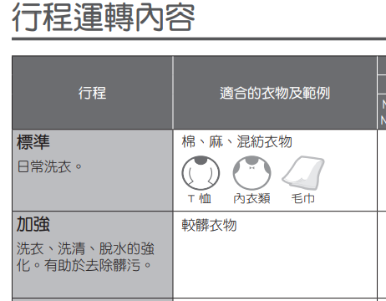

Slide 22
#洗車 #汽車 #內裝清潔
【洗車好簡單】汽車內裝清潔簡易教學 【汽車醫美】
https://www.youtube.com/watch?v=iAw7wNawaUw

Slide 23
#洗車好簡單 #內裝清洗 #防疫
【洗車好簡單】內裝怎麼自己DIY清洗? 清洗過程也能順便讓車內消毒防疫?
https://www.youtube.com/watch?v=Kuv8AWnv9Ws

Slide 24
#創作授權 #達人 #洗車
【廢車髒到長蟑螂&青苔噁爆！ 達人巧手拆車清洗直接變新車！】｜@汽車醫美診所
https://www.youtube.com/watch?v=6vnmuvv2z-s

Slide 25
#創作授權 #汽車 #翻新
【技師費時半個月翻新BMW 髒髒車重獲新生畫面超療癒！】｜汽車醫美Car Refurbished
https://www.youtube.com/watch?v=COwqbjrST9E

Slide 26
#狗毛清潔 #LEXUS #洗車
[有老鼠的LEXUS-RX330]全車髒到一個不可思議
https://www.youtube.com/watch?v=NAbf1M9h36U

Slide 27
[揪揪來洗車] 我是怎樣洗布的？
https://www.youtube.com/watch?v=Q1sifEaLL5w
#豆豆媽咪 #過碳酸鈉 #除霉
豆豆媽咪 | 過碳酸鈉清潔妙用
https://www.youtube.com/watch?v=eI2_00Sy_M0

Slide 28
（神崎瘋介紹）東芝AW-DC13WAG變頻洗衣機操作教學
https://www.youtube.com/watch?v=snRpPV98dt0
2019 國際牌洗衣機操作使用方法参考
https://www.youtube.com/watch?v=fdrTmhZgUug

